Slide 1
Rectas paralelas
La recta si la

Slide 2
Rectas paralelas
Si tenemos dos rectas paralelas podemos decir que las dos tienen la misma pendiente.
m₁ = m₂

Slide 3
Ejemplo de rectas paralelas
4x+6y-10=0
Y=-4x+10
6
m₁= -4/6= -2/3
2x+3y+8=0
Despejo y obtengo
Y= -2x-8
3
m₂= -2/3

Slide 4
Una recta paralela a la recta dada por 2x+3y=5 corresponde a
-4x+6y=5
4x-6y=-5
4x-6y=5
4x+6y=3
2x+3y=5
Y=-2x+5
3
m₁= -2/3
tengo que buscar cual de las opciones tiene pendiente igual a -2/3
Respuesta opción D

Slide 5
Si 7x+2y=5 determina una recta , la ecuación de una recta paralela a puede ser
7x+2y=5
Y=-7x+5
2
m= -7/2
Respuesta opción A
4y=-14x
2x-7y=5
2x=7y+6
14x=4y-1

Slide 6
Rectas perpendiculares
Si
Entonces m₁ y m₂ con opuestos e inversos

Slide 7
Rectas perpendiculares
m₁= -4/5
m₁=2/3
m₁= 4
m₁= -2
m₂= 5/4
m₂=-3/2
m₂= -1/4
m₂= 1/2

Slide 8
La ecuación de una recta perpendicular a la recta dada por 4x-5y-6=0 es
y= 4x/5 +2
y= 5x/4 -2
y= -5x/4 -1
y= -4x/5 +7
4x-5y-6=0
-5y=-4x+6
y=-4x+6
-5
y= 4x-6 m₁=4/5
5 m₂=-5/4

Slide 9
La ecuación de la recta que contiene el punto (-3,0) y es perpendicular a la recta x-2y=6
x-2y=6
La pendiente m₁=1,
Entonces m₂= 1/2
Ahora (-3,0) nos sirve para encontrar la b con la fórmula de esta.
b=y-mx
b=0- -2•-3=6 b=6
y= -2x-6
y= -2x-6
y=-2x-3
y=-x+3
y= x/2 - 3

Slide 10
Si los puntos (-3,2)(-4,0) pertenecen a la recta l entonces la pendiente de una recta perpendicular a l es
2
-1
½
-1/2
Con los puntos obtenemos la m₁
m= 0-2 = -2 = 2
-4- -3 -1
m₁= 2
m₂= -1/2
Respuesta opción D

Slide 11
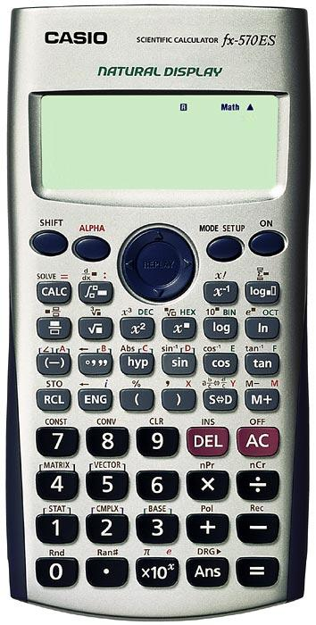
Sistemas de ecuaciones
Mode - 5 - 2

Slide 12
Ejemplo
El valor de y en la solución del sistema cuyas ecuaciones lineales son: 3x=7y y 5y-3x=-6 es igual
A) 3
B)7
C) -3
D)-7
Despejo las dos ecuaciones en términos de y.
Luego utilizo el
Mode 5- 1

Slide 13
Ejemplo
El valor de y en la solución del sistema cuyas ecuaciones lineales son: y
es igual a
3
5
-3
-5

